Slide 1
«СВОЯ ИГРА»

Slide 2
Темы 1 раунда
физика | 1 | 2 | 3 | 4 | 5
География | 1 | 2 | 3 | 4 | 5
Биология | 1 | 2 | 3 | 4 | 5
Периодическая таблица | 1 | 2 | 3 | 4 | 5
Математика | 1 | 2 | 3 | 4 | 5
Искусство | 1 | 2 | 3 | 4 | 5

Slide 3
Тема «Физика»

Slide 4
1. «Скоро путешественники оказались среди необозримого макового поля .Запах мака усыпляет, но Элли этого не знала и продолжала идти, беспечно вздыхая сладковатый аромат. Веки ее тяжелели и ей ужасно захотелось спать.»

Slide 5
2 Какую часть спектра видит комар?

Slide 6
3 Как называется способ ориентации в пространстве, который используют рукокрылые и многие морские животные?

Slide 7
4 «Татьяна пред окном стояла, На стекла хладные дышала. Задумавшись, моя душа Прелестным пальчиком писала На отуманенном стекле Заветный вензель О и Е».

Slide 8
5 Чему равна скорость звука в воздухе?

Slide 9
Тема «География»

Slide 10
5 Какой остров на многих европейских картах фигурирует под названием Формоза(прекрасная)

Slide 11
4 Название какого вулкана переводится «трещётка».

Slide 12
1 Как называется наука , изучающая движение земной коры?

Slide 13
2 Как называется участок водоема, где глубина достаточна для безопасного плавания судов?

Slide 14
3 в честь какого животного назван один из островов близ Австралии…

Slide 15
Тема «Биология»

Slide 16
1 Как называется процесс восстановления утраченных или повреждённых частей тела.

Slide 17
5 Какой гормон снижает уровень сахара в крови?

Slide 18
3 Как называется сходство беззащитного вида с неродственным ему видом, обладающим предостерегающей окраской.

Slide 19
4 Из какого количества позвонков состоит позвоночник…

Slide 20
2 В каком периоде кайнозойской эры мы живём?

Slide 21
Тема «Периодическая система химических элементов»

Slide 22
4 Сколько химических элементов было известно ко времени открытия периодического закона?

Slide 23
1 В 1955 г. Группой американских учёных был открыт 101-й элемент. Какой?

Slide 24
3 Какие химические элементы были предсказаны Д.И. Менделеевым после создания периодической системы химических элементов?

Slide 25
2 Какой химический элемент назван в честь России?

Slide 26
5 Побывав в лабораториях Беккереля и супругов Кюри, Менделеев рекомендовал «тем, кто ищет предметы для новых исследований, особенно тщательно заниматься этим элементом» . Что это за элемент?

Slide 27
Тема «Математика»

Slide 28
1
Можно ли число 66 увеличить в полтора раза, не производя над ним никаких арифметических действий?

Slide 29
2
Когда мы смотрим на цифру «2» ,а говорим «10»?

Slide 30
3
Мог ли человек написать о себе так: «Пальцев у меня двадцать пять на одной руке, столько же на другой, да на ногах десять?

Slide 31
4
Сколько концов у трёх палок… у четырёх с половиной палок…у двух с четвертью?

Slide 32
5
Можно ли изобразить сухую траву 14-ю спичками?

Slide 33
Тема «Искусство»

Slide 34
5 Этот известный художник помогал Д.И. Менделееву в работе над созданием долговечных красок.

Slide 35
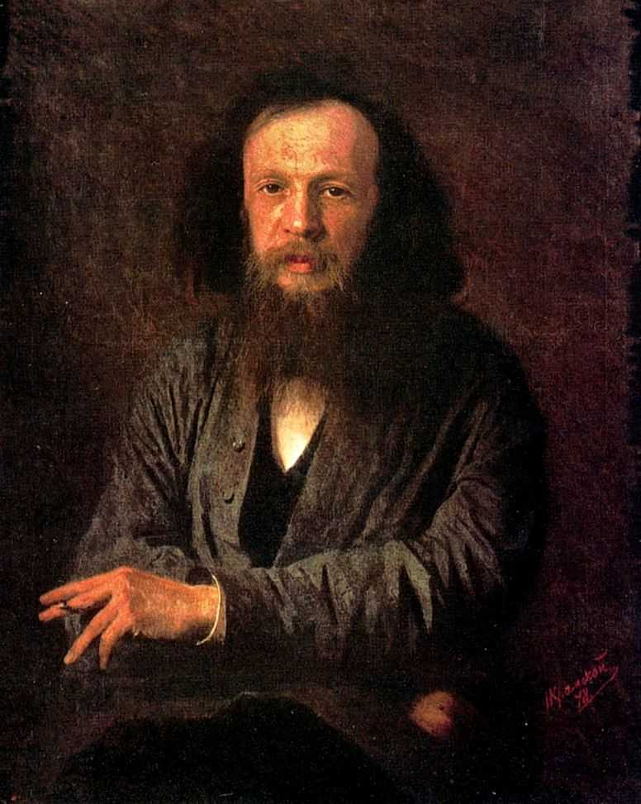
Кто автор этого портрета?
2

Slide 36
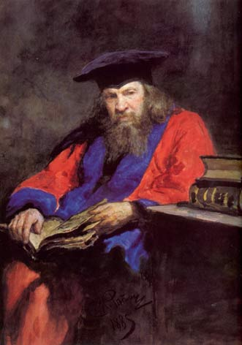
Назовите художника, изобразившего Д.И. Менделеева в мантии.
1

Slide 37
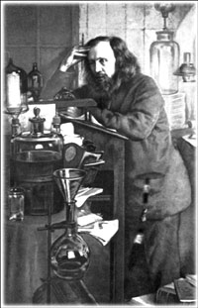
Назовите автора этого портрета.
3

Slide 38
4 Кто автор скульптурного портрета Д.И Менделеева?

Slide 39
Второй раунд «Кот в мешке»

Slide 40
1. Однажды Д.И. Менделеев объявил, что соберёт в стеклянной банке папиросный дым. Когда И.Е. Репин закурил папиросу и выпустил первую струю табачного дыма, Менделеев накрыл крышкой банку, стоящую на столе. К удивлению присутствующих, банка действительно быстро наполнилась дымом. Тогда Менделеев предложил Репину понюхать собранный табачный дым в банке, что тот не замедлил сделать, но тут же повернулся, выхватил носовой платок и стал откашливаться. Какой химический опыт провёл Менделеев?

Slide 41
2. Может ли дробь , в которой числитель меньше знаменателя, быть равной дроби, в которой числитель больше знаменателя?

Slide 42
3. Хоть и малышка, А сильна Силача Бьёт с плеча…

Slide 43
4
Горя не знаем , а горько плачем…?
Что больше облако или его тень?

Slide 44
5
Когда футболист почувствует сильнее удар мяча: когда бежит навстречу мячу, когда бежит от мяча или когда стоит на месте…

Slide 45
ТРЕТИЙ РАУНД

Slide 46
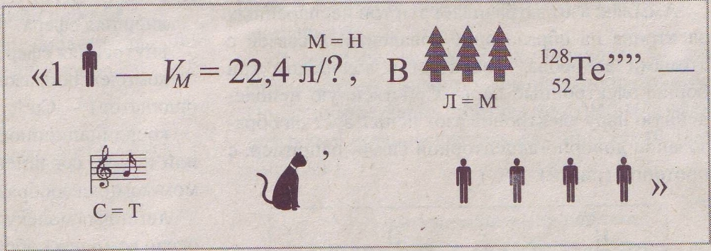

Slide 47
От чего не может отказаться сейчас подросток?
7 | 3 | 4 | 3 | 7 | 5 | 5
Ключ к игре «Дешифровальщик»
 | 2 (абвг) | 3 (дежз)
4 (ийкл) | 5 (мно) | 6 (прс)
7(туфх) | 8 (цчшщъ) | 9(ыьэюя)

